Slide 1
service comb
http://servicecomb.apache.org/

Slide 2
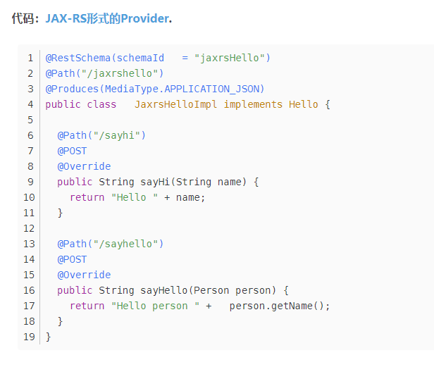
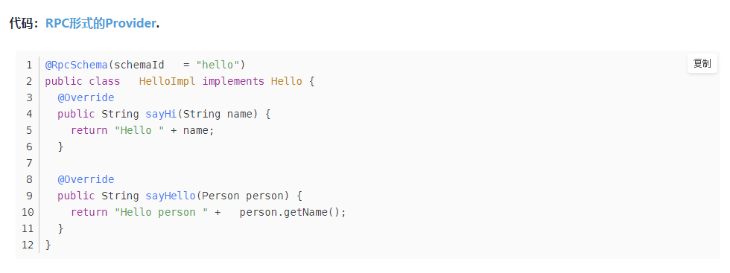
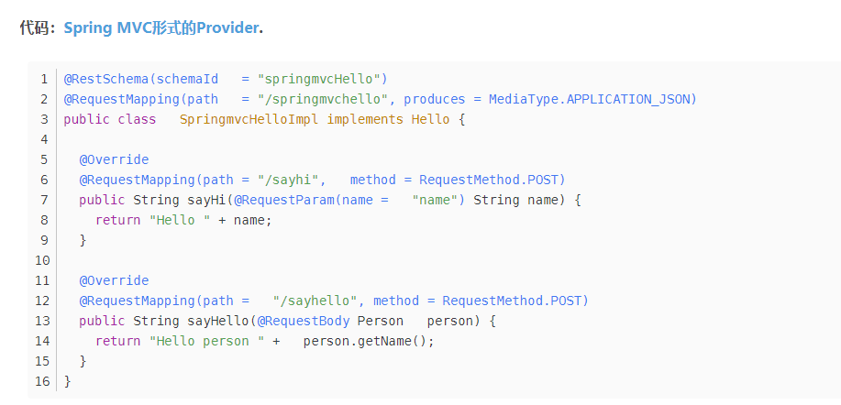
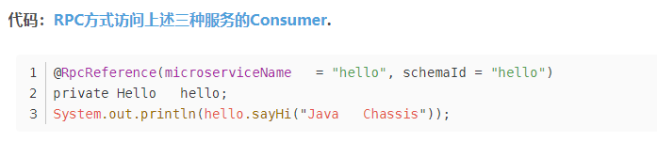
代码风格

Slide 3
【微服务ServiceComb入门案例】https://blog.csdn.net/zengdongwen/article/details/93486257

Slide 4
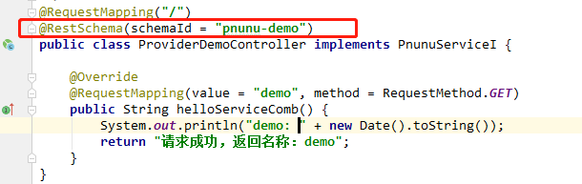
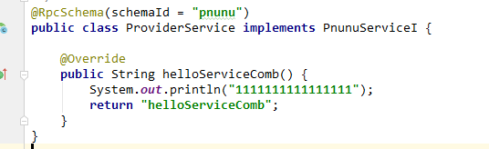
@RestSchema这个注解是为了表明该应用使用的rest协议，还有一种是RPC协议，对应的注解是：
@RpcSchema，这个里面的schemaId保证唯一即可。

